Slide 1






European Regional Symposium
September 28 – 29 | 2023 Matera, Basilicata Region | Italy
Second Edition of the European Regional Symposium, on space data for tourism & agriculture, by NEREUS Regions

Slide 2


Profilo di sintesi della Basilicata
Con 10.000 kmq di territorio, di cui il 46,8% montano, il 45,2% collinare e l’8% con morfologia pianeggiante, al 40% boscoso, ed una popolazione di poco inferiore ai 570.000 abitanti, la Basilicata è una Regione ricca di bellezze naturali, scarsamente antropizzata per la maggior parte della sua estensione, meta ideale di un certo tipo di turismo.
L’agricoltura, ricca di tipicità fortemente legate al territorio e dalle elevate qualità nutrizionali e salutistiche, presenta, a dispetto della limitata estensione, una certa varietà (intensiva specializzata nell’ortofrutticolo nel Metapontino; vite ed olivo nel Vulture; zootecnia estensiva nella fascia mediana collinare-montuosa ed intensiva da latte nelle valli di Bella, Val d’Agri, Lavello; cintura bradanica del cereale) ed influenza in modo deciso gli aspetti economico, ambientale e sociale.

Slide 3
Profilo di sintesi della Basilicata
Dal punto di vista settoriale, la Basilicata rimane una regione a vocazione fortemente terziaria: la quota di valore aggiunto prodotto dai servizi è pari a circa il 65,3% del totale regionale; il 28,9% è riconducibile al settore industriale e il 5,8% all’agricoltura (ISTAT – dic 2021).
Relativamente al settore primario, i dati ISTAT confermano una crescita della ricchezza regionale in termini di valore aggiunto.

Slide 4
Sfide e minacce
La sfida “dominante” è sicuramente quella dell’innovazione e dell’ingresso dei giovani nel settore agricolo, passando per l’infrastrutturazione e l’approccio di filiera.
Fra i rischi domina lo spopolamento, accompagnato da quello idrogeologico e, proprio nell’area metapontina che presenta il maggiore valore aggiunto regionale, quello della desertificazione; non è trascurabile, data l’importante estensione boschiva, neanche il rischio di incendi.
Ad intensificare le aree di rischio contribuisce senz’altro il cambiamento climatico (es. desertificazione nel metapontino; fenomeni alluvionali intensi periodici; siccità).

Slide 5
Il mutamento climatico è già il nostro presente e sarà ancor più il nostro futuro. Il settore primario ha un ruolo fondamentale nell’affrontarlo, sia mitigandolo che adattandosi. Solo così potrà soddisfare i fabbisogni e sostenere un reddito agricolo adeguato nel lungo termine
I cambiamenti climatici sono sempre più sotto gli occhi degli agricoltori, con l'aumento degli eventi estremi in frequenza e intensità anche nelle campagne.
Minacce e rischi
Il mutamento climatico è già il nostro presente e sarà ancor più il nostro futuro.
Il settore primario ha un ruolo fondamentale nell’affrontarlo, sia mitigandolo che adattandosi. Solo così potrà soddisfare i fabbisogni e sostenere un reddito agricolo adeguato nel lungo termine.
I cambiamenti climatici sono sempre più sotto gli occhi degli agricoltori, con l'aumento degli eventi estremi in frequenza e intensità anche nelle campagne.

Slide 6
Il mutamento climatico è già il nostro presente e sarà ancor più il nostro futuro. Il settore primario ha un ruolo fondamentale nell’affrontarlo, sia mitigandolo che adattandosi. Solo così potrà soddisfare i fabbisogni e sostenere un reddito agricolo adeguato nel lungo termine
I cambiamenti climatici sono sempre più sotto gli occhi degli agricoltori, con l'aumento degli eventi estremi in frequenza e intensità anche nelle campagne.
Minacce e rischi
Tra i danni principali identificati dalla Fao per il settore agricolo vi sono gli effetti fisiologici su colture, pascoli e foreste, spostamenti dei periodi di crescita delle colture, modificazione della quantità e qualità delle risorse idriche, aumento delle sfide legate ad agenti patogeni ed erbe infestanti e cambiamenti di qualità del suolo.
Gli effetti sul bestiame riguardano lo stress da caldo (con riduzione dell'alimentazione, della crescita, della produzione di latte e aumento della mortalità), la qualità del foraggio e le malattie.
Gli impatti secondari sono quindi una diminuzione della produzione e un aumento della variabilità, le fluttuazioni dei prezzi del mercato mondiale, i cambiamenti nella distribuzione geografica dei regimi commerciali, l’aumento del numero di persone a rischio di insicurezza alimentare.

Slide 7

Soluzioni digitali e spaziali esistenti
RSDI – Geoportale della Basilicata
Il Geoportale rappresenta il principale canale di diffusione delle informazioni territoriali della Infrastruttura Regionale dei Dati Spaziali della Regione Basilicata (RSDI).
La RSDI si pone l’obiettivo di garantire il miglioramento dei servizi offerti al cittadino, agevolando la ricerca delle informazioni e fornendo materiali aggiornati sulla produzione cartografica tecnica e tematica consentendo la visualizzazione online delle cartografie e il catalogo dei geodati.

Slide 8
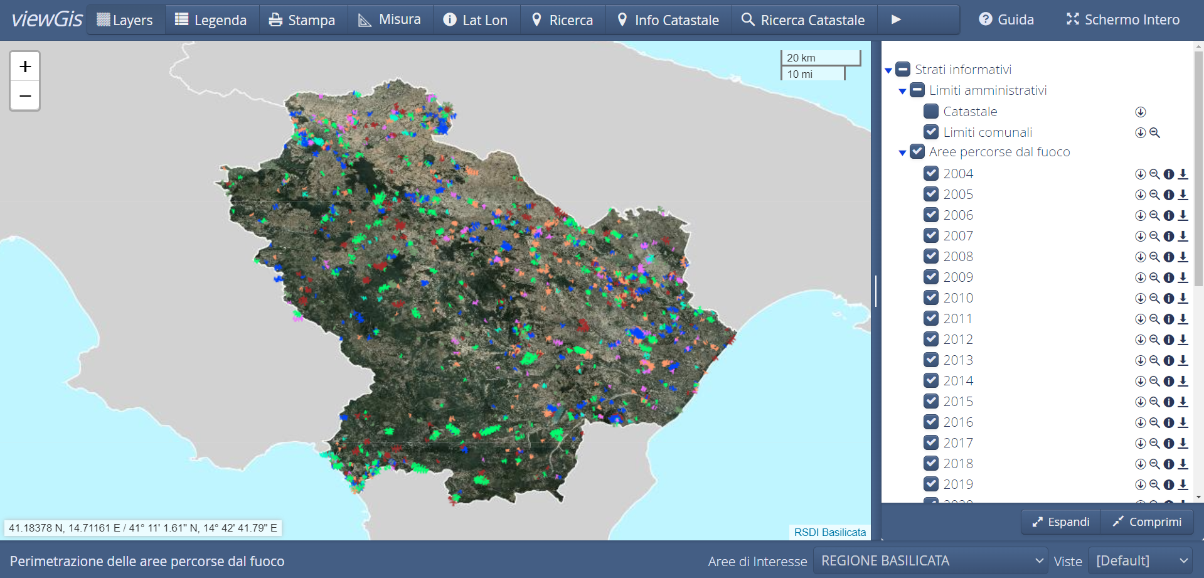
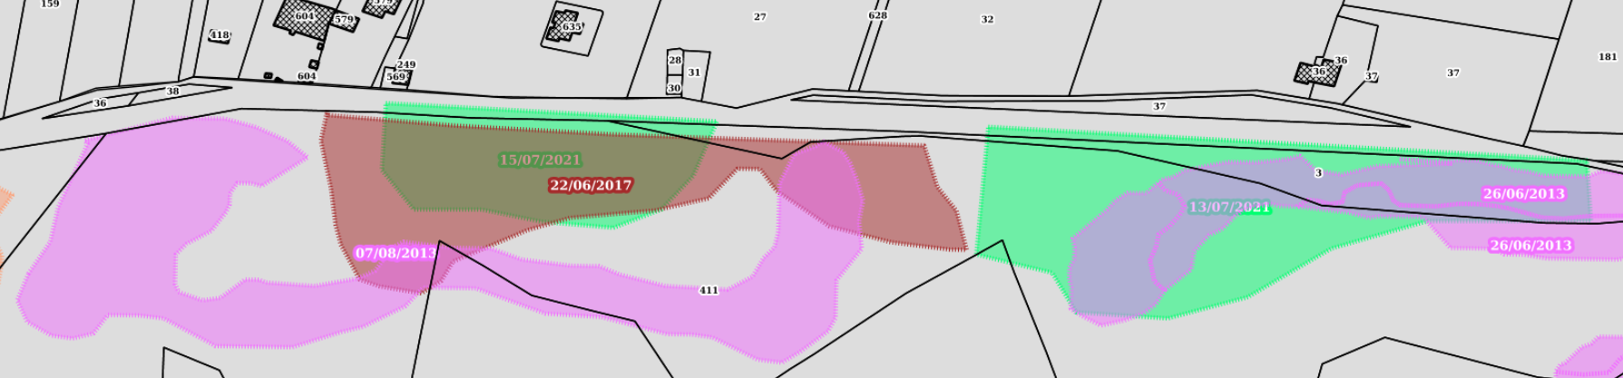
WEBGIS INCENDI
Perimetrazione delle aree boscate e dei pascoli percorsi dal fuoco nel periodo
2004 – 2022

Slide 9
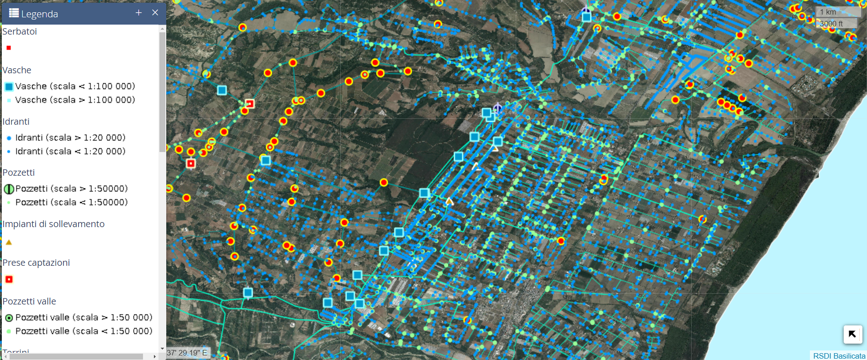
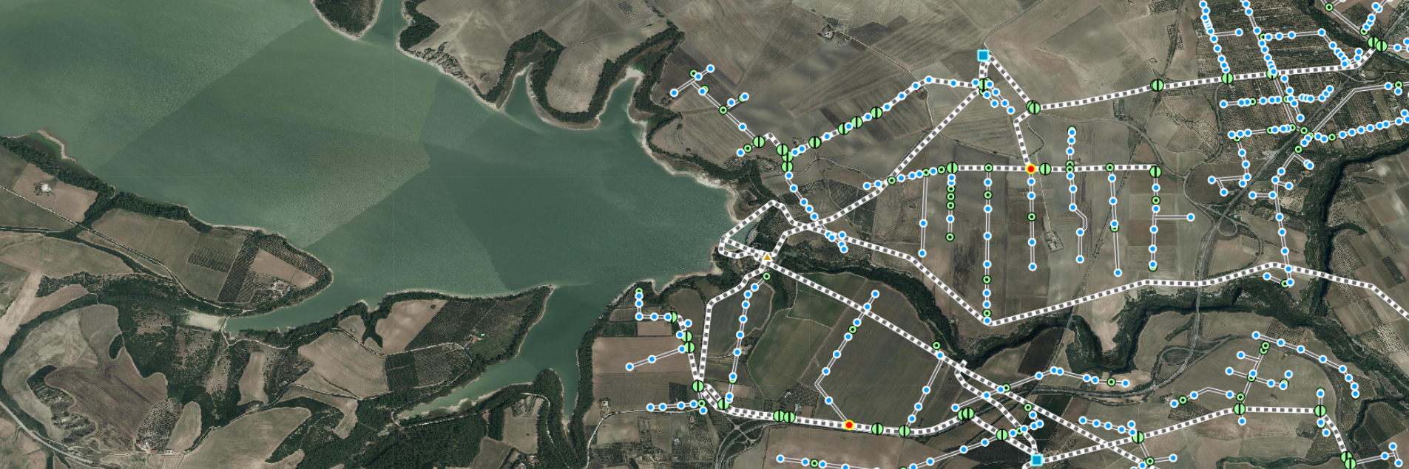
WEBGIS DEL CONSORZIO DI BONIFICA
Cartografie del servizio irriguo erogato e delle infrastrutture idrauliche e irrigue

Slide 10
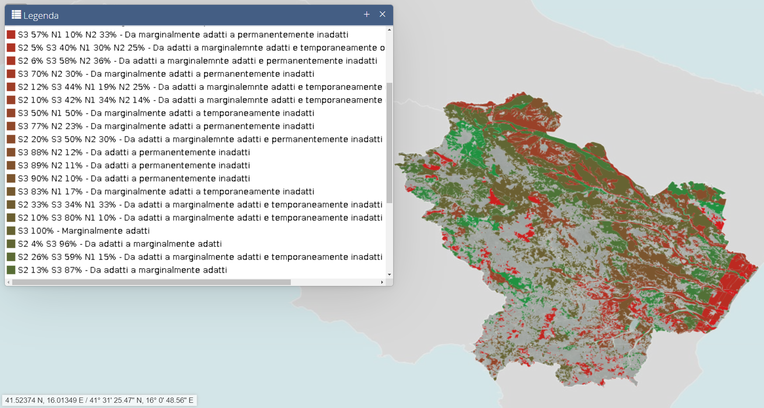
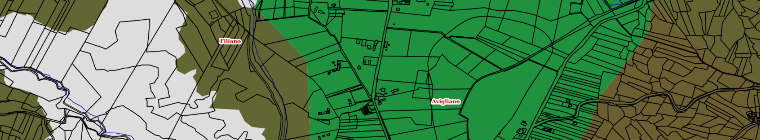
COLTIVAZIONE CORILICOLA
Carta dell'Attitudine alla coltivazione del nocciolo in Basilicata

Slide 11
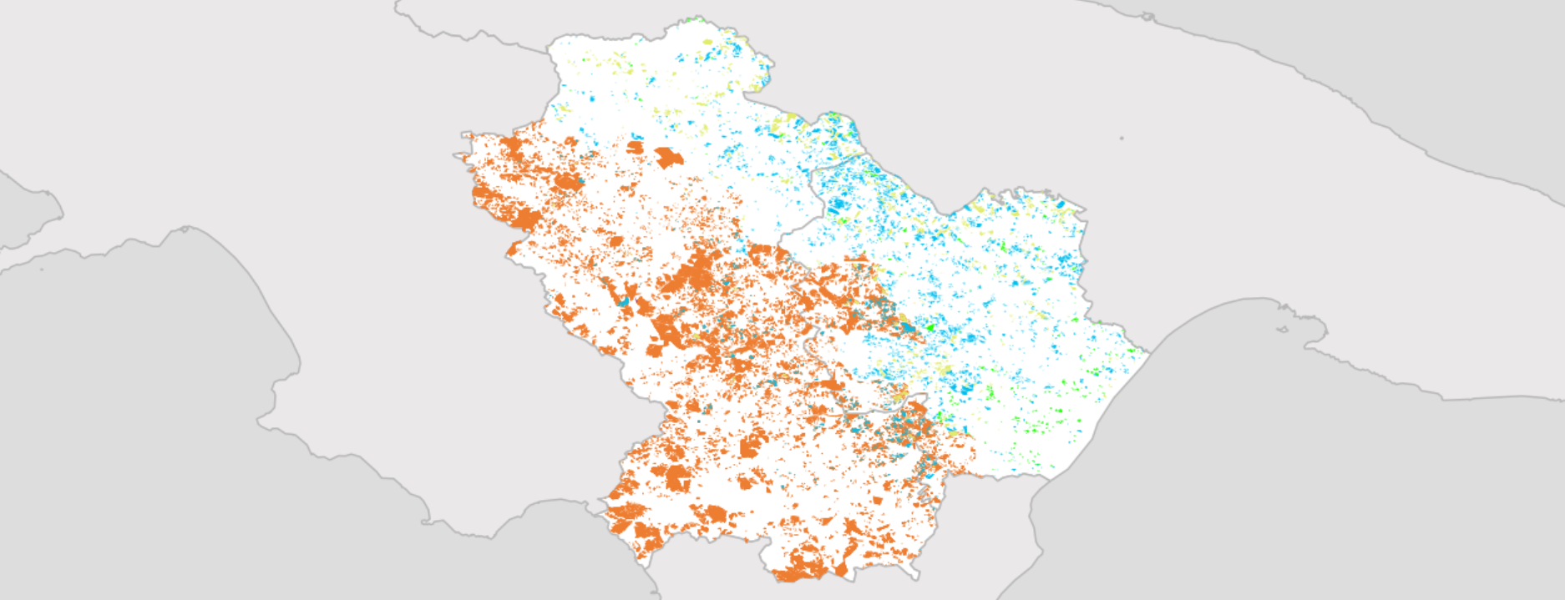
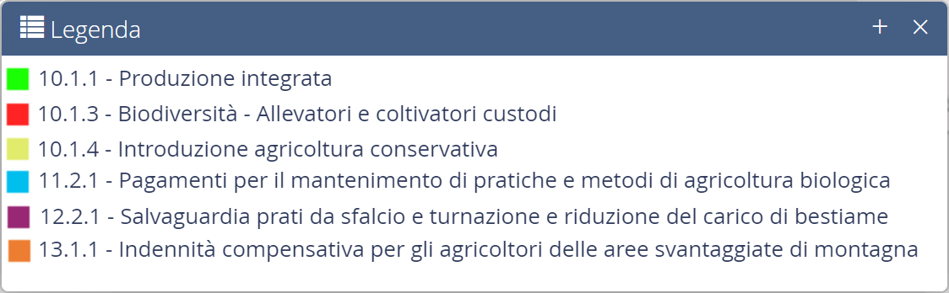
WEBGIS DELLE DOMANDE PSR SUPERFICI
Interoperabilità del database del SIARB con il database catastale della RSDI

Slide 12
Soluzioni digitali e spaziali in lavorazione

Slide 13
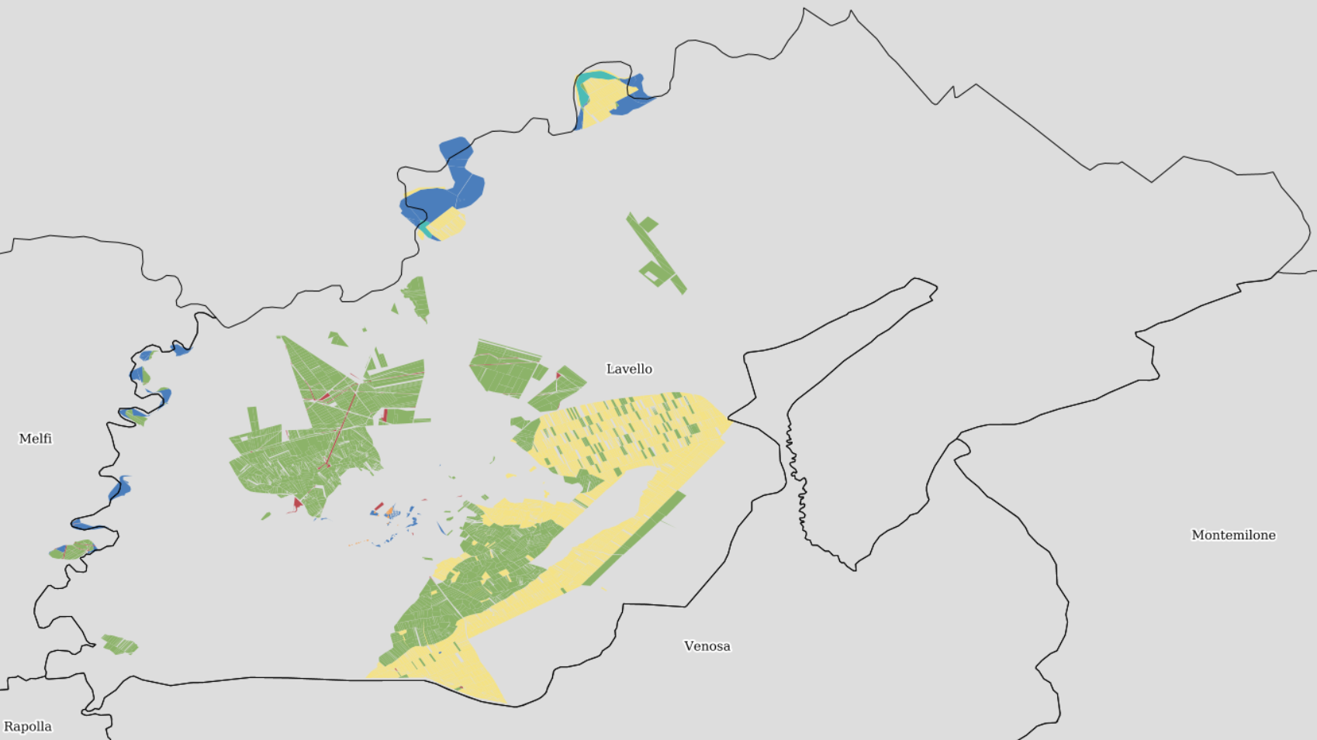
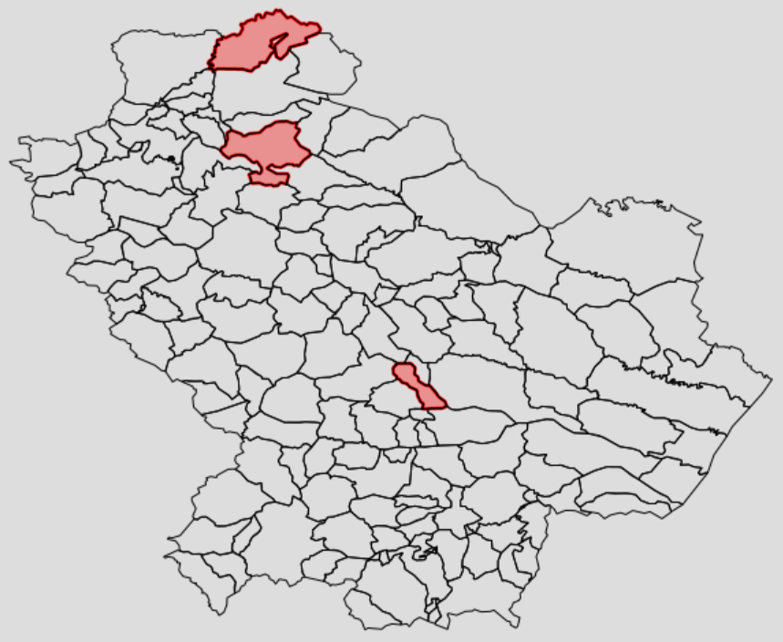
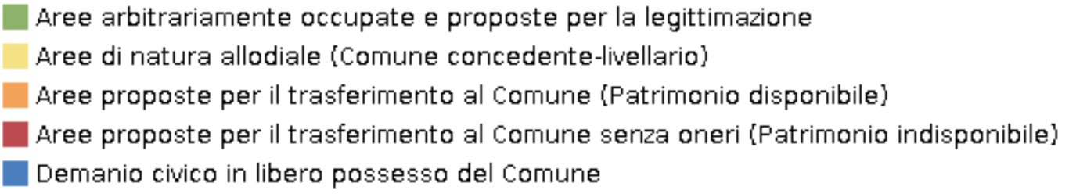
USI CIVICI
Costruzione, su base catastale, del database degli usi civici

Slide 14
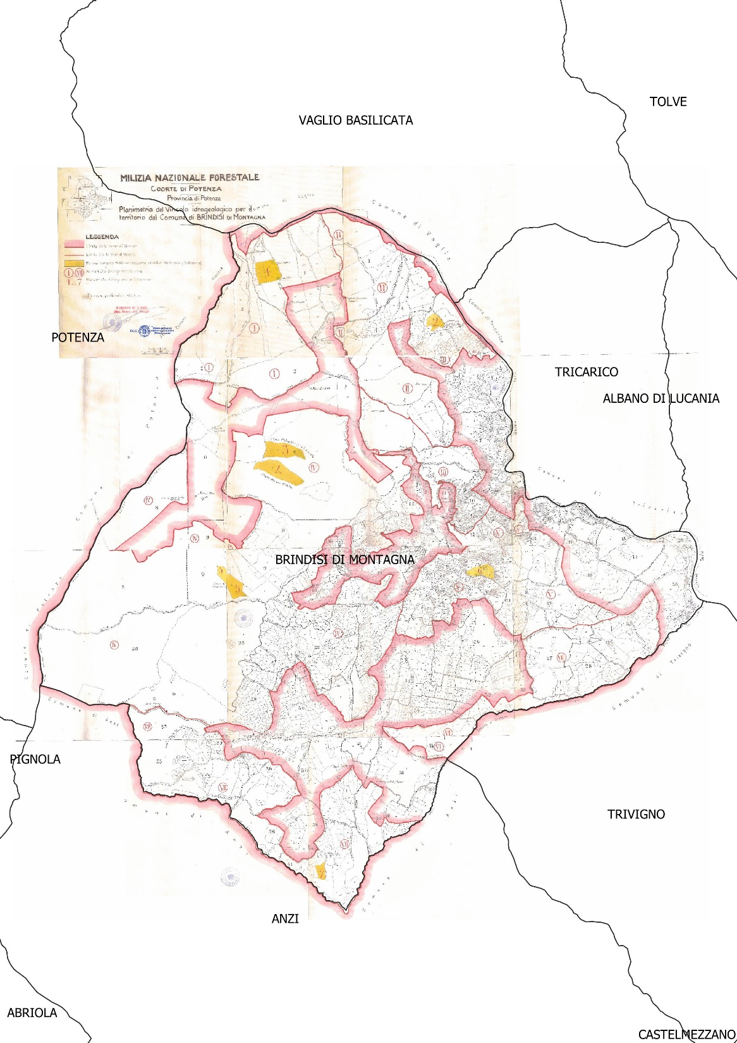
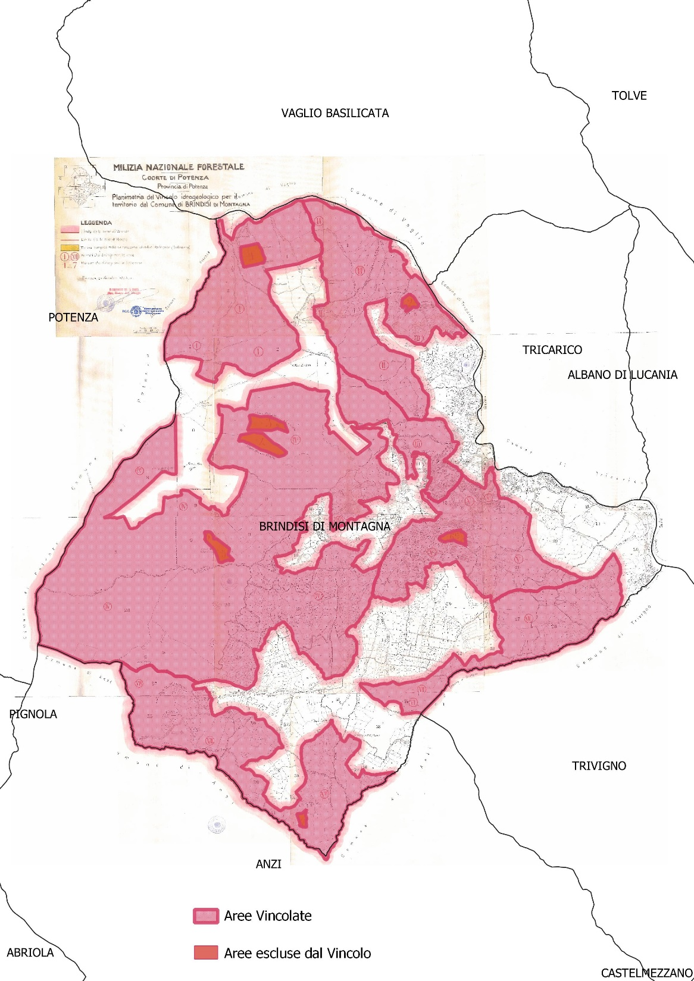

VINCOLO IDROGEOLOGICO
Digitalizzazione delle tavole raster del Vincolo idrogeologico dei 131 comuni lucani

Slide 15
Idee per il futuro:
l‘agricoltura di precisione
Una recente definizione della FAO descrive l’agricoltura di precisione come:
«Un’agricoltura guidata da informazioni ambientali dettagliate, per minimizzare l’uso di acqua, agrochimici e lavoro»,
ovvero
«un’agricoltura che usa tecnologie GPS, satelliti, sensori al suolo e sistemi di gestione delle informazioni per comprendere le variazioni delle condizioni delle risorse all’interno del campo. Queste informazioni sono utilizzate per applicare fertilizzanti e altri input con maggiore precisione, e per prevedere più accuratamente la resa».

Slide 16
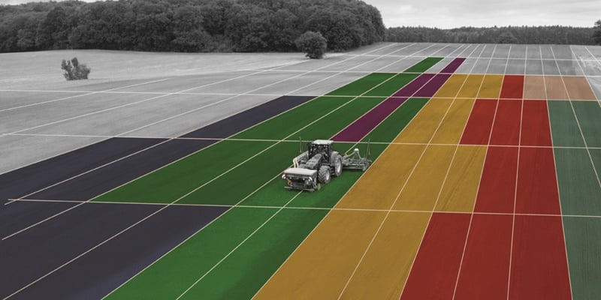
AGRICOLTURA DI PRECISIONE
Le mappe di prescrizione per la concimazione

Slide 17
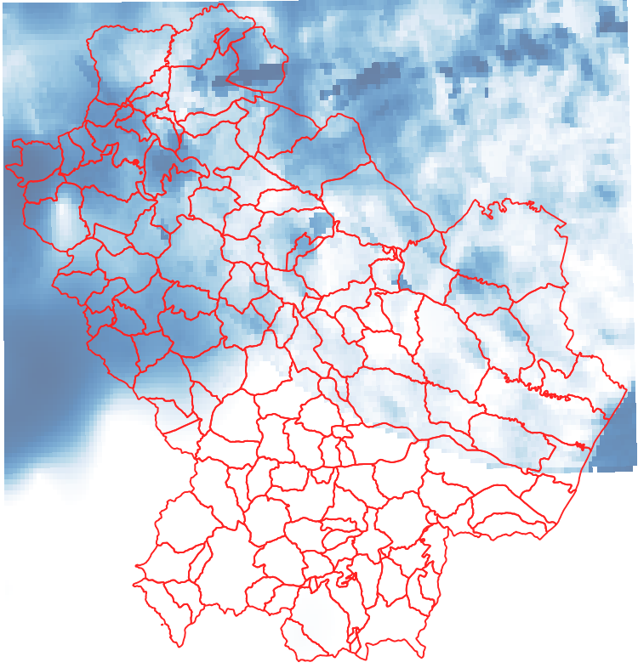
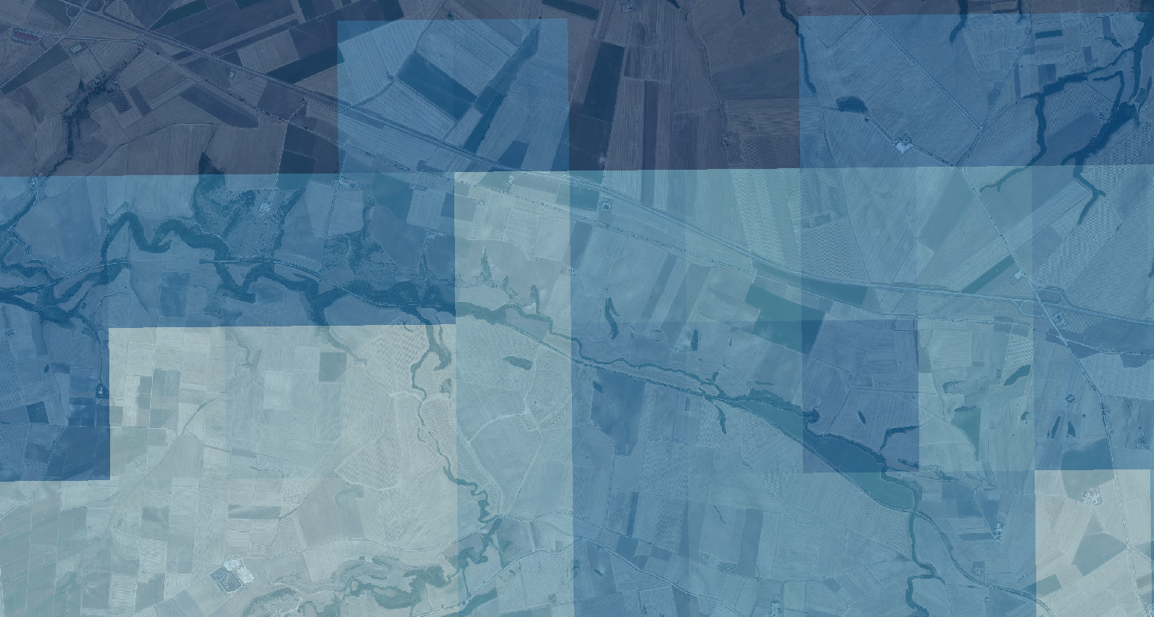
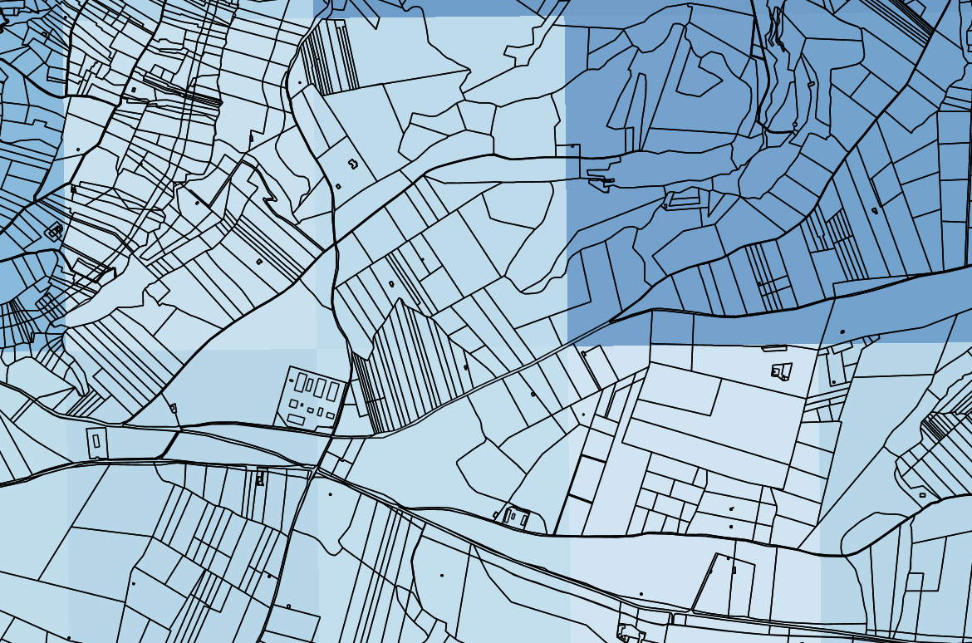
AGRICOLTURA DI PRECISIONE
Mappe catastali delle precipitazioni cumulate

Slide 18
Idee e soluzioni per il futuro
Vista la natura dei rischi evidenziati nelle precedenti slide, assumono particolare valenza le tecnologie di monitoraggio ed i modelli predittivi; va da sé che, in un territorio scarsamente antropizzato come la Basilicata, è enorme il potenziale delle tecnologie satellitari, purché accompagnate da capacità elaborative corrispondenti.
Le tecnologie satellitari possono fornire un’ottima “base” per le elaborazioni dell’AdP (Agricoltura di Precisione), con ovvie ricadute sulla produttività (nella generalità del territorio, passibile di ampio miglioramento) delle colture, ed esistono alcuni progetti pilota finanziati nel periodo 2014-2022 con la Misura 16 “Cooperazione” del PSR in tal senso, che devono però essere portati dalla scala della ricerca applicata a quella della commodity.

Slide 19
Idee e soluzioni per il futuro
Nell'agricoltura di precisione, a titolo esemplificativo, l'uso di immagini di Earth Observation permette di monitorare l'uso di pesticidi sulle colture e analizzare la fertilità del terreno, migliorandone la redditività, o di decidere quale coltura seminare basandosi sui dati raccolti.
Le immagini satellitari sono utili anche per monitorare quasi in tempo reale le reti di distribuzione energetica, spesso collocate in zone poco accessibili, per prevenire eventuali danni ed evitare costose interruzioni di rete.
L’AP si basa quindi su una dettagliata conoscenza della variabilità spaziale delle principali proprietà dei suoli e delle caratteristiche della specie vegetale che si vuole studiare ed è finalizzata a strutturare un Decision Support System (DSS) in grado di ottimizzare il sistema colturale.

Slide 20
Idee e soluzioni per il futuro
Pertanto, un sempre maggiore ricorso a tecniche di AP, consente alle aziende un miglioramento della capacità di gestione in riferimento alla situazione ex-ante descrivibile in termini di incremento di parametri di performance relativi alla produzione, di maggiore sostenibilità ambientale e di miglioramento della qualità della produzione agricola.
Il miglioramento di sistemi di gestione del ciclo produttivo e di ottimizzazione quindi dei tempi e costi delle attività agricole diverrà tanto più efficace quanto tali servizi specialistici saranno resi disponibili a costo moderato e quindi accessibili alla maggior parte delle piccole e medie aziende.
Le caratteristiche transdisciplinari dell’AP devono quindi permettere di stabilire un circuito virtuoso di cooperazione tra settore terziario, servizi AgTech e settore agricolo, promuovendo nel caso specifico la produttività e l’efficienza agricola.

Slide 21
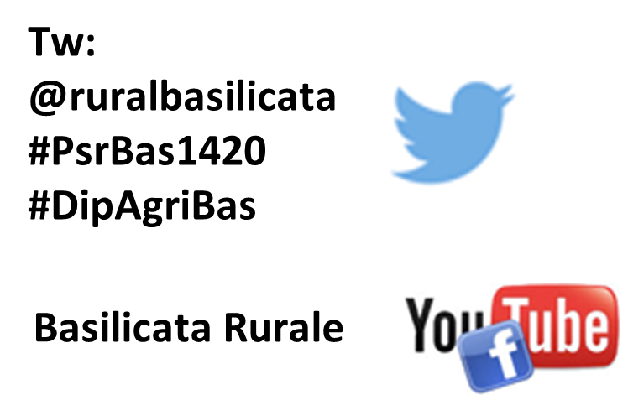
Grazie per l’attenzione
Rocco Vittorio Restaino
Regione Basilicata
Direzione Politiche agricole alimentari e forestali
Ufficio Autorità di Gestione e Politiche di sviluppo agricolo e rurale
vittorio.restaino@regione.basilicata.it
www. basilicatacsr.it

